Slide 1

高齢者の状態像に応じた
支援ができる地域づくり
大分県国東市 高齢者支援課
課長 柳 井 孝 則
国東市マスコットキャラクター
「さ吉くん」

Slide 2
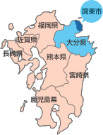
大分県 国東（くにさき）市の概要
地域包括支援センター（国見）
（平成２７年１０月末現在）
面積 ３１７．８４㎢
人口 ２９，８１１人
高齢者人口 １１，７４１人
高齢化率 ３９．４％
※県内１８市町村で５番目に高い。
要介護認定者数 ２，０４５人
認定率 １７．４％ （県１８．９％）
※県内で５番目に低い。
介護保険料 ４，７５０円
※県内で２番目に低い。
直営（サブ）
国見圏域
両子山
国東圏域
約２９㎞
国東市役所（本所、高齢者支援課）
武蔵圏域
直営
地域包括支援センター（安岐・武蔵・国東）
安岐圏域
約１８㎞
Notes:
○ 国東市の概要です。人口は、昨年、とうとう３万人を切ってしまいました。
○ 高齢化率は３９％台です。県内で５番目に高い。
（高い方から、竹田市、姫島村、豊後大野市、九重町、国東市の順）
○ 介護認定情報は、１０月末現在で認定率は１７．４％。県平均より低く、県内では５番目に低い。
（低い方から、姫島村、豊後高田市、佐伯市、別府市、国東市の順）
○ 高齢化率は高いが、認定率は低い。
その要因は①介護予防の推進、②地域ケア会議において、医療、介護等の多職種が協働して高齢者の個別課題の解決と、介護支援専門員の自立支援に資するケアマネジメントの実践力を高める取り組みを行っていることにあると考えている。

Slide 3
総合事業・包括的支援事業実施状況（国東市）
事業名 |  | 実施時期 | 実施内容
介護予防・日常生活支援総合事業（総合事業） |  | 平成２７年 ４月 | 訪問型サービス：４類型 通所型サービス：３類型 住民主体の介護予防活動の育成
在宅医療・介護連携推進事業 |  | 平成２７年 ４月 （25年度から） | （直営）医療保健課、高齢者支援課、地域包括支援センターが連携 東部保健所国東保健部の支援
生活支援体制整備事業 |  | 平成２７年 ４月 | （委託）国東市社会福祉協議会 コーディネーター４名配置
認知症総合支援事業 | 地域支援・ケア向上事業 | 平成２７年 ４月 | （直営）地域支援推進員１名を地域包括支援センターに配置
 | 初期集中支援事業 | 平成２７年 １１月 | （直営）地域包括支援センターに配置（医師２名、看護師１名、介護職員１名を委嘱）
Notes:
○ 介護保険事業の地域支援事業の中の総合事業、包括的支援事業の実施状況です。
○ 初期集中支援事業以外は、今年の４月から、実施しました。
もう、破れかぶれ、 でしたね。

Slide 4
介護予防・日常生活支援総合事業の
導入にあたっての国東市の考え方
① 国東市においては、要介護認定者のうち要支援者の占める割合が、県平均、全国と比較すると高い。
（認定者のうち要支援者の割合：国東市３５．６％、県３１．０％、全国２７．９％）
要支援者については、身の回りの生活行為（ＡＤＬ）は自立しているが、掃除や買い物などの生活行為（ＩＡＤＬ）の一部が難しくなっている者が多く、総合事業を実施することで生活支援ニーズに対応する新たなサービスを提供することができる。
② 平成２５年９月から実施している「地域ケア会議」において、予防の効果が発揮できる要支援者を対象に自立支援型のケアマネジメントを推進していることから、改善、卒業後の受け皿を早期に整備する必要がある。
その整備にあたっては、総合事業や生活支援体制整備事業を実施することで、ただ単に受け皿を作るのではなく、生きがい、役割をもって生活できる地域づくりを通じた介護予防の取組を推進することができる。
Notes:
☞ 今日は、時間の都合上、①の生活支援ニーズに対応する、新たなサービスを作りたい。
☞ ②の地域ケア会議について、お話しします。
☞ なお、④は、平口で言うと、こういうことです。

Slide 5
介護予防・日常生活支援総合事業の
導入にあたっての国東市の考え方
③ 介護予防事業については、平成２５年度から、運動器の向上と口腔、栄養の複合型プログラムによる二次予防事業に取り組み、状態改善の効果が出現していた。
また、この事業を、介護保険施設及び通所系サービス事業所に委託し、介護予防教室を事業所内だけでなく地域の公民館などでも実施したことで、リハビリテーション専門職が地域に出向く意義を実感しており、総合事業を導入すると地域リハビリテーション活動をさらに展開できると考えた。
④ 平成２７年４月当初において、多様な主体による多様なサービスを提供することは困難であるが、総合事業の視点は、「自立支援に資する住民の支え合いの仕組みづくり」と捉えている。
この住民の支え合いの仕組みづくりには、時間を要することから、 まずは総合事業を導入し、評価、検証、見直しを重ねていくことで実現を目指すこととした。
導入することで、次に進める。準備するために導入する。
Notes:
○ 「導入することで、次に進める。準備するために導入する」
○ ここで、「その次は何か」を考えておくことが必要。
○ 次に何をするのか、何を準備するのかを明らかにしておかないと、ただ単に総合事業を導入しただけ、で終わってしまう。
○ 国東市では、「住民主体で支え合う地域づくり」をするための準備をすると決めている。
○ そのために、総合事業と生活支援体制整備事業を一体にして取り組んでいる。

Slide 6
総合事業の導入に向けて何をしてきたか
１
まずは、自分たちのまちの高齢者の状態像や状況を見える化する。
☛ これは、住民や関係機関と、地域包括ケアシステム構築の基本方針とその背景の共通認識を持つために必要。
２
つぎに、自分たちのまちの高齢者の自立を阻害している地域課題を把握する。
☛ 地域ケア会議で個々のケアプランを検証していけば、地域課題は把握できる（第6期介護保険事業計画策定過程からも見えてくる）。
３
その地域課題を解決するサービスを整備する。
☛ 高齢者の状態像に応じて支援できる仕組みづくり。
（介護サービス ⇔ 予防サービス ⇔ サービス事業 ⇔ 一般介護予防事業）
Notes:
☞ 国東市は、総合事業に移行するにあたり、何をしてきたか。
☛ この３つのステップを踏んできた。
☞ 市民、事業所の方々に、高齢者の現状とこれから、何が起こるのか。
これを、データで見える化し、 何をしなければ ならないのかを
伝えた。 （出前講座 週１回程度）
☛ 地域課題の把握 → これは、個別支援の地域ケア会議で行った。
（和光市方式 東内部長さん）
☛ その地域課題を解決していくサービスを作っていくのが、総合事業
の目的と ここでは、目的と書いていますが、手段 の方が適切な
表現である。

Slide 7
国東市の人口推移
人
資料） 平成２１年～平成２７年 住民基本台帳（９月末現在） 平成２７年～平成３７年 国立社会保障・人問題研究所推計
Notes:
○ 国東市の人口の推移です。地方都市ならどこでも同じ、右肩さがりです。
○ 人口の推移を２つの側面、一つは医療と介護を必要とする側、もう一つは医療と介護を支える側、この２つの側面から見ていきます。
○ 注目するのは、８５歳以上の人口の推移です。

Slide 8
国東市の年齢階級別人口の伸び率の推移
（平成２２年を１００とした場合）
（２０１０年）
（２０１５年）
（２０２０年）
（２０２５年）
Notes:
○年齢階級別に、平成２２年時点の人口を１００としたとき、今後、どのように推移するのかを表しています。
○今後、国東市の人口は減少していきます。
この減少していく中で、８５歳以上の人口だけが増えていきます。平成３７年２０２５年には１．３８倍になります。 人口でいえば、約８００人
○同じ高齢者の中でも、６５歳～７４歳、７５歳～８４歳の人口は、実はそんなに増えないし、そう大きくは減少しない。
☞この85歳以上の高齢者が増えていくと、どのような 影響があるかを
調べてみました。
・次のグラフとなります。

Slide 9
高齢化による介護ニーズの増大
年齢階級別にみた介護サービス受給者数及び受給率
介護サービス受給者数（人）
介護サービス受給率（％）
年齢階級別にみた介護サービス受給者の構成割合
資料） 介護サービス受給者数（平成２７年１月サービス提供分 国東市高齢者支援課） 住民基本台帳（平成２７年１月末現在）
Notes:
○まず、介護側の影響です。
☞これは、８５歳以上の方々は、どんな状態像なのか介護サービスを通して
お伝えします。
○上のグラフは、「年齢階級別にみた介護サービス受給者数及び受給率」です。縦の棒グラフが、年齢階級別の受給者数、赤色の折れ線グラフが受給率となります。
○ まあ、当然のことですが、年齢が若いうちは介護サービスをご利用になる方は少ない。
○７５歳以上の後期高齢者といっても、７５～７９歳の方は、介護サービスを利用されている方は１７７人で、７５～７９歳の人口の中の８％でしかない。これが、８０～８４歳になると、その中の１７．４％の方が介護サービスを利用するようになり、８５歳以上になると１，１００人を超え、８５歳以上高齢者人口の４割以上が介護サービスを利用するようになります。
○下のグラフは、年齢階級別にみた介護サービス受給者の構成割合ですが、国東市内で介護サービスをご利用の方の約６割が８５歳以上の方となっています。

Slide 10
入院患者の高齢化、家族機能の低下
入院患者の年齢構成（大分県、平成２３年）
５３．１％
資料） 厚生労働省「患者調査」（平成２３年）
世帯構造の変化（国東市）
（世帯）
（％）
資料） 第６期国東市介護保険事業計画
Notes:
○次に医療側から見てみます。
○これは、入院患者の年齢構成の統計で、大分県全体のものです。
○ある一日だけみたときに、病院に入院している方の年齢構成はどうなっているかを調査した結果です。
○結果は、入院患者全体のうち、８５歳以上の方が占める割合が２３．４％、７５歳以上の方も含めると５３．１％と、入院患者の２人に1人が７５歳以上という調査結果となっています。
○下のグラフは、世帯構造の変化を、国東市内についてみたものです。人口の減少ほど、極端ではありませんが、全体の世帯数は緩やかに減少していきます。
○ 一方で、一人暮らし高齢者世帯は横ばいで推移していくことから、一人暮らし高齢者世帯の占める割合が上昇していきます。
○ これが、何を物語っているかというと、
世帯を作る単位（世帯規模）が、縮小傾向になっていく、家族の支援が、得られない世帯の占める割合が、増えいていくと いうことになります。

Slide 11
在宅医療のニーズの増大
【８５歳以上人口増加の影響】
○ 入院患者数の増加につながるが、病床は現状レベル維持のため、医療ニーズの高い高齢者が在宅へ。
○ 通院困難な高齢者が増加する。
在宅医療のニーズは増加する。
受療率（％）
資料） 厚生労働省「患者調査」（平成２３年）
大分県人口推計（平成２３年１０月１日現在 ) 大分県統計調査課
Notes:
○このグラフは、年齢階級別に、病院の外来や入院にかかっている方の割合
（率）をみたものです。大分県全体のデータです。
○赤色の入院を見てみましょう。年齢階級が上がっていくほど、入院の割合が高くなっています。８５歳以上人口の８．８％の方が入院しています。
○青色は外来です。１５歳から６４歳の現役世代が外来にかかる割合が一番低くなっています。そして、６５歳以上になるとその割合が大きくなり、６５歳～７４歳と、７５歳～８４歳の年齢層は、だいたい１０人に１人は通院している、というデータです。ところが、８５歳以上になると、外来にかかっている割合が減少します。
○これから、言えることは、この四角で囲んである部分ですが、７５歳以上人口の増加は入院患者数の増加につながるが、病院のベッド数は今後増えることはありません。
病院は、より多くの入院患者に対応するため、入院日数を短くしていくしか対応方法がないということです。
○ すなわち、これまでよりも医療ニーズの高い高齢者が在宅へと 移行していくということ になります。
○ また、８５歳以上高齢者の増加は、通院困難な高齢者が増加するということになり、外来の面からも在宅医療のニーズは増大するということです。

Slide 12
【少し：まとめ】
必要な方に必要なサービスが提供される仕組みづくりが必要
○ ８５歳以上の人口は増加し続ける。（一人暮らし、認知症高齢者も増加）
○ ８５歳以上高齢者は４割以上が介護サービスを利用。加えて、在宅医療や生活支援サービスに対するニーズも、入院するリスクも高い。
○ このままでは、医療費や介護給付費も上昇する。
○ 介護保険だけで、高齢者の生活すべてを支えることは困難。
○ 医療や介護のサービス（共助）、近隣の助け合いやボランティア等（互助）を総動員して、必要な方に必要な支援を提供する仕組みづくり（ネットワーク）が必要。
○ 医療と介護のニーズを併せ持つ高齢者の心身状態や生活背景等を踏まえて、有効かつ適切な支援（ケアマネジメント）を行う。
介護予防、自立支援型ケアマネジメント、生活支援サービス提供体制、認知症総合支援、在宅医療・介護連携 の推進
Notes:
☞ 85歳以上の方が、増加するということは、
85歳以上の高齢者の方々は、半数の方が、介護サービスを利用している
という現実と、加えて、医療や生活支援に対するニーズも高く、
医療リスクも高い。
☞ それに比例して、医療費も介護給付費も上昇していくことになる。
☞ となれば、今の介護保険制度では、賄いきれない、制度で支えていく
ことは、困難になるということが、言えます。
☞ となれば、医療や介護の共助の「しくみ」と近隣の支え合い、地域の支
え合いをより充実し、そのような地域づくりが、できる「しくみ」を早
急に構築していく必要が 急がれる。ということになります。
☞ 医療や介護が、必要な方や 生活上の困難さを抱えている人でも、
地域の中でその人らしい生活が送れるよう、支えられる仕組みが
必要である。
☞ この具体的な、表現（言い方）が地域包括ケアシステムのことである。
と考えています。
☞ 総合事業は、この仕組みづくりを作っていうためのツールとして、
国が、先進地を参考にしながら、考え出した、事業といえます。

Slide 13
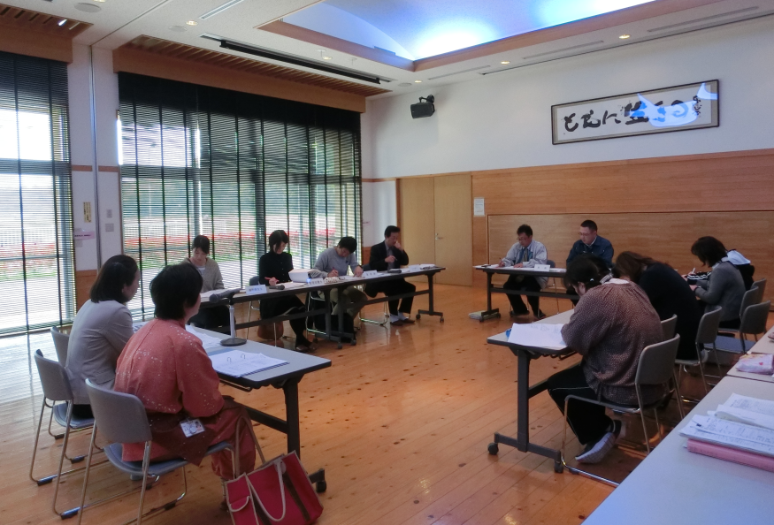
地域ケア会議から見えてくる総合事業のメニュー
○ 個々の高齢者の心身状態や生活背景等を踏まえて課題を把握し、本人の意向に沿って、地域で自立した生活を送ることができるように、介護サービスや生活支援サービス等の有効かつ適切な利用を支援する。
○ 地域ケア会議は、保険者（市）と介護関係者がチームとなり、高齢者の自立支援と事後予測を見据えたケアプランになっているか確認する場。毎週木曜日の午後に開催。
理学療法士、作業療法士、言語聴覚士
薬剤師、管理栄養士、歯科衛生士など
市（保険者）、地域包括支援センター
ケアプラン作成者、事業所
Notes:
○ 総合事業を導入するにあたり、どう事業を組み立てるか、どんなサービスがあ
れば、 高齢者の方々の困りごと、望む生活をかなえられるのか。
○ それを導き出してくれたのが、地域ケア会議です。
○ 地域ケア会議は、国東市が主催して、毎週木曜日の午後、開催している会議です。
○会議では、介護サービスをご利用になる個々の高齢者の心身状態や生活背景等を踏まえて課題を把握し、本人の意向に沿って、地域で自立した生活を送ることができるように、介護サービスや生活支援サービス等の有効かつ適切な利用を支援しています。
○この写真のように、数多くの職種の方に出席していただいて、高齢者お一人お一人の自立支援について検討しています。

Slide 14
（参考）地域ケア会議の専門職種派遣システム
大 分 県
（Ｈ２５年度は大分県リハビリテーション支援センターに事業委託）
①派遣調整の希望
･開催予定
②調整
（ローテーション表の作成 ⇒ 市町村に送付）
協力依頼
各職能団体
派遣協力
調整支援
大分県リハビリテーション支援センター
地域リハ広域支援センター
会員
③派遣依頼
④派遣
市 町 村
資料提供：大分県福祉保健部高齢者福祉課

Slide 15
要支援状態となっている因子を調べてみると
病歴からくる因子（トップ１０）
因子からくる課題
病歴（1ｹｰｽ複数因子あり） | 件数
骨関節筋肉系 （骨粗しょう症、変形性関節症、関節リウマチ、脊柱管狭窄症、変形性腰椎症等） | 53
循環器系 （高血圧、脂質異常症、心疾患、不整脈等） | 44
消化器系（食道炎、胃潰瘍、便秘等） | 14
脳血管系 （脳血管疾患（脳梗塞、脳出血）の後遺症等） | 10
内分泌系 （糖尿病、甲状腺機能の異常） | 8
認知症 | 7
呼吸器系 （肺炎、気管支喘息、慢性閉塞性肺疾患等） | 5
神経系 （ﾊﾟｰｷﾝｿﾝ病、症候群等） | 5
がん | 5
泌尿器系 （腎不全、膀胱炎、前立腺肥大症等） | 4
課題 | 件数
栄養改善（指導） | 55
口腔機能 | 50
運動器の機能向上 | 44
疾病管理 （重症化予防） | 34
認知症予防 | 13
閉じこもり | 14
うつ予防 | 4
平成25年9月～1月の地域ケア会議検討事例より
Notes:
☞ データ的には、少し古いのですが、
国東市が、地域ケア会議を初めて、5か月間、どんな病歴を持たれてい
て、その個人因子から、どんな課題が出現しているかを見るためにとっ
たデータです。
☞ あれっと、思うのが、運動器の課題よりも、栄養と口腔に課題を
もたれている高齢者の方が、多いという点です。
☞ この因子からくる課題をどうにか解決していけば、確実に、お元気な
高齢者の方々が、増えてくると思ったわけ。

Slide 16
地域ｹｱ会議から見えてきた地域課題を解決
・26年10月より地域包括支援センターに歯科衛生士と栄養士を配置
「健口・栄養ステーション」
26年度 県補助事業で実施
27年度 総合事業で実施
☞ 個別に対応できる栄養指導
☞ 個別に対応できる口腔ケア
☞ 運動器の機能向上
「廃用症候群」からの脱却
※ “よだきぃ⇔しんどい” “あきらめ” からくる
意欲の低下→活動量の低下←そうではない
☞ 重症化予防（疾病管理）
※治療はできているのに生活習慣が改善されない
慢性疾患の悪化→介護側からアプローチ
☞ 認知症（MCI）の早期発見と対応
☞ 介護予防と生活支援、社会参加
（受け皿づくり）
☞ 元気高齢者（8割）の互助
・生活機能向上を目指したサービス
・状態像に応じ、切れ目なく提供できる通所型サービス（生活機能特化型）
26年度 県モデル事業で１か所整備
27年度 総合事業で１か所整備
・多職種が連携できるサービス
（医療専門職の介入と訪問介護、通
所介護、介護支援専門員の連携）
訪問型サービス（短期集中予防型）
認知症初期集中支援チーム
認知症地域支援推進員の配置
27年度から実施
・介護予防教室の多様化
・住民主体の介護予防・生活支援体制の整備、育成、支援
「週一元気アップ教室」の推進
26年度 県モデル事業として実施
27年度 総合事業で実施
Notes:
☞ それが、この図になる。
糖尿病や慢性腎不全で、退院前に、栄養指導を受けていても、
それを自宅で行う。→ 難しい。
☞ 義歯が合わない、かみ合わせが悪く、固いものが食べられない。
でも、歯医者は、遠いし、何カ月もかかる、費用もばかにならない。
☞ 栄養や口腔に課題があっても、先伸ばしする高齢者の方々いくらでも
います。
☞ でも、そのことが結果的に、慢性疾患を重症化させ、また再入院とな
る。
出来なくて当たり前
頑張る必要はない
周りが手伝ってくれる
無理をする必要はない そう思う高齢者も少なくない。

Slide 17


目指す地域像は、
住民主体の
介護予防
生活支援
社会参加
の融合
いくら地域で住民主体で介護予防に取り組んでいても、必ず機能が低下する高齢者が出現する。そのために、地域全体に専門職が関わるサービスが必要となる。
総合事業で、専門職が住民主体の取組を側面的に支援する仕組み（「一対多」の関係）をつくる。
機能低下
継続的な専門職の関与
地域へ再デビュー
住民主体の通いの場
参考：「地域支援事業の新しい総合事業の市町村による円滑な実施に向けた調査研究事業」
（平成２６年度厚生労働省老人保健事業推進費等補助金）
Notes:
☞ でも、これは、あくまでも、国が描いた道筋です。
☞ 互助の力、民間事業者の力を借りても、必ず、地域には、機能が低下
する高齢者があらわれることは、誰が考えても、当然のこと。
☞ その機能低下した高齢者を総合事業、総合事業の中の
介護予防・生活支援サービス事業（サービス事業）で、ちゃんと、支援
できるサービスを組み立てることができるかが、市町村の力量という風
に考えます。
☞ そこに専門職 リハ職の関与を取りいれたサービスを作らなければ、
今度は、総合事業のサービス事業から、抜け出せなくなる高齢者が
でてくる。 地域に戻れる高齢者が、少なくなる。ということに
なってしまう。
☞ 生活支援の担い手を作り上げていくことも、大事ですが、リハ職の
関与を促すようなサービスも作り上げないと、それは、クルマの両輪
が、一つ、抜け落ちた、脱輪した状態で走る車のようなもの。
☞ ただ、その点について、国は、生活支援ほど、あまり考えていないよう
に受け取れる。

Slide 18
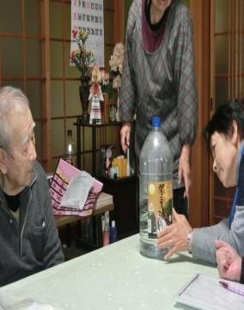
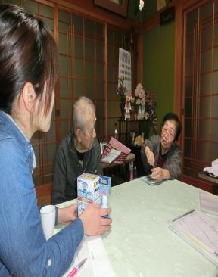
健口・栄養ステーションの設置
地域ケア会議やサービス担当者会議等で抽出された口腔・栄養に関する支援が必要な高齢者に対して、訪問・相談支援を行う「健口・栄養ステーション」を設置する。
設置場所：国東市地域包括支援センター
職員体制：臨時職員2名体制
（職種：歯科衛生士・栄養士）
実施時期：平成２６年１０月から
(1)市直営の地域包括支援センター内に専門職を配置することで、ワンストップでの相談支援を行うことができる。
(2)利用料が発生しないことで、支援が必 要な高齢者に気軽に相談支援が行える。
(3)ケアマネジャー・訪問介護員と同行訪問を行うことで円滑に支援につなげることができる。
(4)必要に応じて、歯科衛生士と栄養士が同行訪問を行う。
概要
特徴
(1)地域ケア会議、サービス担当者会議で抽出された口腔・栄養に関する課題について対象者宅を訪問し、アセスメント及び助言を行う。また、必要に応じて医療機関等の受診を勧める。
(2)電話や来所等により高齢者やその家族、ケアマネジャー等に対し相談助言を行う。
(3)ケアマネジャーや訪問介護員と連携し、在宅生活のQOLの向上を図る。
(4)地域の健康サロンや老人クラブ等で出前講座を行う。
実施方法
Notes:
○ 個別に対応する栄養指導と口腔ケアとして、平成２６年１０月から地域包括支援センターに歯科衛生士と栄養士を配置しています。
○ 地域ケア会議などで口腔や栄養に課題が指摘され対象者を訪問し、詳細なアセスメントや助言を行い、また、必要に応じて医療機関への受診を勧めています。

Slide 19
通所型サービスの種別
16
基準 | 現行の通所介護相当 | 多様なサービス
サービス 種別 | ①通所介護（みなし：Ａ５） 自立支援型サービス | ②通所介護（指定：独自Ａ７） 生活機能向上特化型サービス | ③通所型サービスＡ（指定：独自Ａ７） 予防型サービス
サービス 内容 | ○現行の通所介護と同様のサービス（生活機能向上特化型サービスを除く） ○サービス内容は現行の基準省令に準じる。 | ○生活機能向上型の通所介護 ①運動機能、身体機能の向上を目的としたサービス ②生活機能向上を目的としたサービス ○サービス内容は、支援マニュアル（※１）に基づき実施するものとする。 ○専門職の訪問による生活機能評価・生活指導（計画期間中に２回実施） | ○高齢者の閉じこもり予防や自立支援に資する通所サービス（専門職の指導を必要としないサービスで、交流目的や運動、レクリエーションを主体としたもの） ○サービス内容は、生活意欲の高揚、社会参加、活動的な生活が送れるよう「生活の目標」を明確にして実施するものとする。
対象者と サービス提供の考え方 | ○既にサービスを利用しており、サービスの利用の継続が必要とケアマネジメントで認められるケース ○「多様なサービス」の利用が適切でないケース、難しいケース | ○専門職の指導を受けながら集中的に生活機能向上のためのトレーニングを行うことで、改善・維持が見込まれるケース | ○生活機能向上特化型サービスの利用が適切でないケース、難しいケース
実施方法 | 事業者指定（みなし指定） | 事業者指定 | 事業者指定
基準（人員） | 予防給付の基準 | ○予防給付の基準を基本とするが、ＰＴ・ＯＴ又は機能訓練指導員（市が指定する研修（※２）を受講した者とする）を配置。 | 人員等を緩和した基準（生活相談員と機能訓練指導員の配置を求めない）※看護師配置
地域ケア会議 | 実施 | 実施 | 必要に応じて実施
個別サービス計画 | 作成 | 作成 | 必要に応じて作成
単価 | 予防給付と同額（月額定額報酬） Ⅰ事業対象者・要支援1（週1程度） Ⅱ事業対象者・要支援2（週2程度） | 1日3,250円＋運動機能向上加算額（450円） Ⅰ事業対象者・要支援1（週1程度） Ⅱ事業対象者・要支援2（週2程度） | 1日3,200円 Ⅰ事業対象者・要支援1（週1程度） Ⅱ事業対象者・要支援2（週2程度）
利用者負担 | １割（一定所得以上２割） | １割（一定所得以上２割） | １割（一定所得以上２割）
給付管理 | 対象 | 対象 | 対象
※１ 支援マニュアル … 自立支援型通所サービス生活機能向上支援マニュアル（平成２６年７月 大分県福祉保健部高齢者福祉課）
※２ 市が指定する研修 … 「圏域サービス事業所実践力向上研修」（平成２６年９月 大分県東部保健所国東保健部実施）
Notes:
☞ それを基に、作り上げたサービス （通所型サービス）です。
☞ 朱書きの部分 → 特徴的な事項

Slide 20
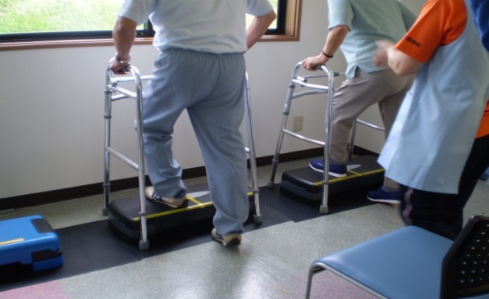

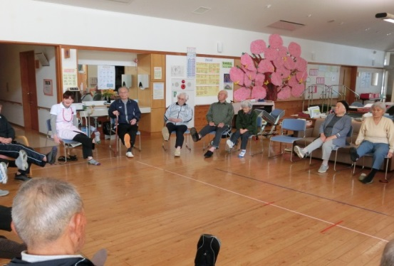
生活行為評価票の活用
☞ 通所型サービス
 |  | 現状 |  | 事後予測
ＡＤＬ | 室内歩行 | ○２又は△１・２ | ・・・・・・・・ | ○１・２
 | 室外歩行 | ○２又は△１・２ | ・・・・・・・・ | ○１・２
 | 外出頻度 | ○２又は△１・２ | ・・・・・・・・ | ○１・２
 | 排泄 | ○２又は△１・２ | ・・・・・・・・ | ○１・２
 | 食事 | ○２又は△１・２ | ・・・・・・・・ | ○１・２
 | 入浴 | ○２又は△１・２ | ・・・・・・・・ | ○１・２
 | 着脱衣 | ○２又は△１・２ | ・・・・・・・・ | ○１・２
集中的なトレーニングによる能力獲得が
見込まれる
廃用性からくる筋力の
低下又は
一歩手前
生活機能向上特化型
合意形成
×
 |  | 現状 |  | 事後予測
ＩＡＤＬ | 掃除・洗濯・買い物 調理・整理・ゴミ出し 通院・服薬・社会参加 | ○２又は△１・２ | ・・・・ | ○１・２
状態（運動器・栄養・口腔）の改善や
意欲向上を目指す（個別支援あり）
自立
生活
支援型
（現行相当）
予防型
（緩和型）
状態（運動器、栄養、口腔）の改善や閉じこもり等の意欲面に働きかけ、活動量の向上を目指す。（集団的な支援）
Notes:
☞ 基本は、通所型サービスにレスパイトはない。
レスパイトは、リハビリ（トレーニング）により実現するもの。
☞ 規範的統合 通所型サービスにおいて、口腔、栄養、運動器は
セットで行う。

Slide 21
生活機能向上特化型サービス（通所型）のねらい
ここに こだわる
➤身体機能（ＡＤＬ）を上げることで、生活の中で、その機能を向上させる意味がどこにあるのか、どう生活が変化するのか（事後予測）、ここに着目し、生活の質（ＱＯＬ）の向上を目指す。
➤そのためには、
★生活不活発病の早期発見 ★ＡＤＬ、ＩＡＤＬの自立を阻む原因の追究（ＩＣＦ・因子分解）★利用者、家族の意欲を喚起させる合意形成能力★機能向上を目指したプログラムの提供★評価（アセスメント）での生活課題の明確化と課題への取組★リスク管理
➤個別のプログラムは、運動機能、認知機能へのアプローチだけでなく動作の練習も必要。動作は練習するだけなく、実際の生活の中でチャレンジすることをプログラムに設定。
➤そのためには、
★訪問による生活機能評価、生活指導を計画期間中に２回実施
通所で取組んだことが、自宅での暮らしぶりに効果があらわれているのか。
生きがい、役割、社会参加などの活動や行動の拡大につながっているか。

Slide 22

高齢者の状態に応じて、
同じ事業所が支援できる通所系のサービス体制
「地域リハビリテーション
活動支援事業」を活用
して支援
通所介護○○事業所
地域
通所介護
通所型サービス
いきいき
セルフケア教室
健康づくり
応援教室
※１
※１
週一元気
アップ教室
サロン事業
※２
「めじろん元気アップ体操」をメインに
※１…「いきいきセルフケア教室」「健康づくり応援教室」は、事業所に委託する従前の二次予防事業（介護予防教室）。
見直しを前提に、「介護予防普及啓発事業」として継続実施している。
※２…「週一元気アップ教室」は、高齢者が容易に通える範囲での通いの場で、住民主体により週１回以上開催する体操教室。

